Slide 1

ORIENTACIÓN ACADÉMICA
4º ESO
Curso 22/23

Slide 2

ÍNDICE
Marco legal y organización sistema educativo
Condiciones de promoción / titulación
Opciones finalización 4º ESO
Formación Profesional
Bachillerato
EvAU
Dudas y preguntas

Slide 3


1. MARCO LEGAL
Ley 3/2020 LOMLOE
  RD 984/2021, regula la evaluación, promoción y titulación en EP, ESO, Bachillerato y FP.
  RD 217/2022, currículo ESO.
  RD 243/2022, currículo Bachillerato.
D 29/2022, regula la evaluación, promoción y titulación en ESO, Bachillerato, FP, personas adultas.
D 48/2015, currículo ESO.
D 52/2015, currículo Bachillerato.
O 2398/2016, evaluación en ESO.

Slide 4
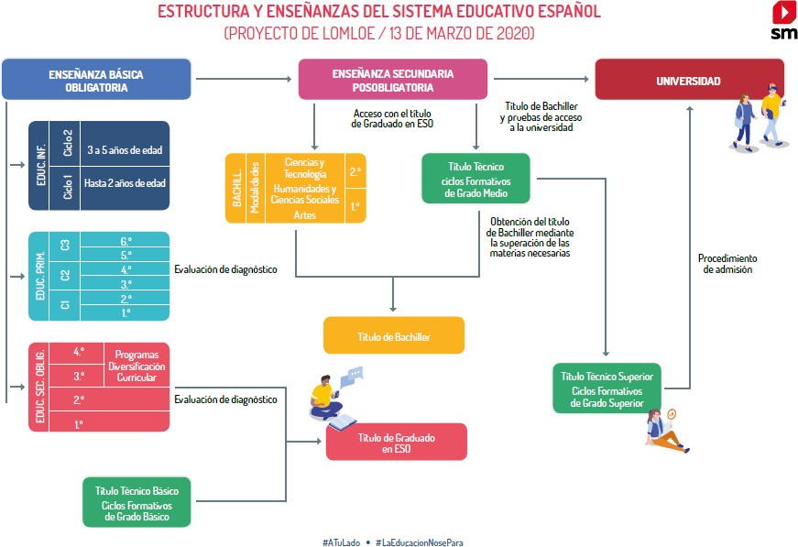

Slide 5
2. PROMOCIÓN / TITULACIÓN
DECRETO 29/2022
Artículo 5.6
Las decisiones sobre promoción y titulación serán adoptadas, colegiadamente. Las decisiones atenderán a la consecución de los objetivos y el grado de adquisición de las competencias establecidas.
Artículo 5.8
Las decisiones de promoción y titulación en ESO habrán de adoptarse por mayoría cualificada de dos tercios, previa deliberación del equipo docente del alumno.”
Artículo 12.3
Las decisiones de titulación corresponderán a los equipos docentes con arreglo a los criterios que se consideren oportunos. Se deberán haber alcanzado los objetivos de etapa y se podrá titular aunque hayan obtenido una evaluación negativa en un máximo de dos materias, siempre que no sean de forma simultánea Lengua y Matemáticas.

Slide 6
Promoción / Titulación ESO
  Todas las materias aprobadas.
  Una materia suspensa.
  Dos materias suspensas que NO sean simultáneamente Lengua y Matemáticas.
Permanencias máximas
  Dos veces en el mismo curso
  Dos cursos anteriores en la enseñanza obligatoria.
  Excepcionalmente, un año más en 4º ESO, aunque los máximos de permanencia se hayan agotado (se prolonga el límite de edad).

Slide 7

FIN 4º ESO
SIN título
Prueba acceso Grado Medio
CON título
Educación Personas Adultas
> 18 añ
Bachillerato
FPB
> 15 añ
FP Grado Medio
FP Grado Superior
Universidad
3. OPCIONES FINALIZACIÓN 4º ESO
> 17 añ
> 19 añ
EvAU
MERCADO LABORAL
> 25 añ

Slide 8
4. FORMACIÓN PROFESIONAL
Características:
Capacita para una actividad profesional
Organización modular, por áreas de conocimientos teórico-prácticos (no asignaturas)
Cada ciclo dura 2 cursos, 370 hrs de prácticas en centro de trabajo (ampliables)
Erasmus
Hay 3 niveles
Grado Básico → Título de Técnico Básico + Título ESO
Grado Medio → Título de Técnico
Grado Superior → Título de Técnico Superior
> 15 años
Haber cursado 3º ESO exc. 2º ESO
Propuesta ED
Título ESO / Título de Técnico Básico
Prueba acceso > 17 años
Título Bachillerato
Título de Técnico
Prueba acceso > 19 años

Slide 9
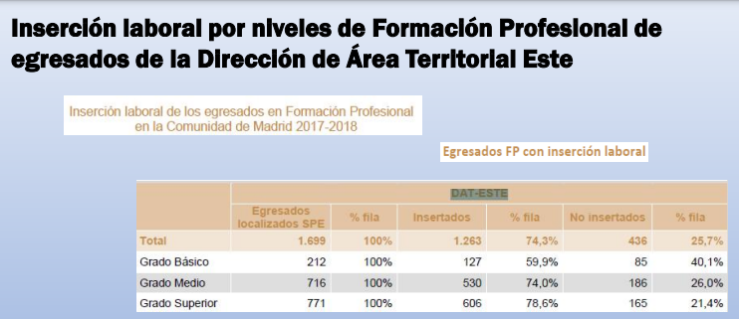

Slide 10
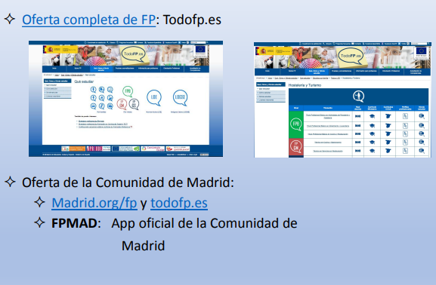

Slide 11

5. BACHILLERATO
Duración de dos cursos.
Se puede repetir una vez cada curso (cuatro convocatorias máx.).
Matriculación parcial en 2º Bachillerato.
Se puede cambiar de modalidad:
  Repitiendo 1º en una nueva modalidad (> 2 suspensas).
  Cambiando en 2º a una nueva modalidad: las asignaturas de modalidad de 1º que no se han cursado, aparecerán como pendientes y se deberán recuperar.

Slide 12

ARTES (no lo tenemos en el IES)
Tiene dos vías:
GENERAL (no lo tenemos en el IES)
HUMANIDADES Y CIENCIAS SOCIALES
Artes Plásticas, Imagen y Diseño
Música y Artes Escénicas
Tiene dos vías:
Humanidades
Ciencias Sociales
CIENCIAS Y TECNOLOGÍA

Slide 13
BACHILLERATO
1º Bachillerato
 | HUMANIDADES Y CIENCIAS SOCIALES |  | CIENCIAS Y TECNOLOGÍA
 | HUMANIDADES | CIENCIAS SOCIALES
MATERIAS COMUNES | Lengua y literatura (4) Primera Lengua Extranjera, Inglés (4) Filosofía (3) Educación Física (2) | Lengua y literatura (4) Primera Lengua Extranjera, Inglés (4) Filosofía (3) Educación Física (2) | Lengua y literatura (4) Primera Lengua Extranjera, Inglés (4) Filosofía (3) Educación Física (2)
MATERIAS DE MODALIDAD (4) | Latín I Griego I Historia del Mundo Contemporáneo | Matemáticas aplicadas a las Ciencias Sociales I Economía Historia del Mundo Contemporáneo | Matemáticas I Física y Química A elegir una entre: Dibujo Técnico I Biología, Geología y Ciencias Ambientales
MATERIAS OPTATIVAS (Elegir una) (4) | Tecnologías de la Información y de la Comunicación I (TICO I) Literatura Universal Cultura Científica |  | Tecnología e Ingeniería I Anatomía Aplicada Cultura Científica
OTRA (Elegir una) (1) | Religión Atención Educativa |  | Religión Atención Educativa

Slide 14

Conocerse a uno mismo: gustos e intereses, recursos y habilidades, capacidades, características como estudiante, estilo de aprendizaje e historia escolar.
Conocer las distintas opciones: información (requisitos y procedimientos) suficiente de las posibilidades que existen.
  FP Ciclo Superior, no requiere EvAU.
  Universidad, requiere EvAU.
    Atención: media del bachillerato y ponderación de asignaturas (WEB universidades).
  Mundo laboral.
Conocer las circunstancias socioeconómicas en las que nos encontramos.

Slide 15

6. EvAU
BACHILLERATO 60%
Materias de opción (máx. 4 materias)
Ponderaciones de la universidad
Eligen las dos mejores notas
FASE VOLUNTARIA
FASE OBLIGATORIA 40%
Lengua
Historia de España
Inglés
Obligatoria de modalidad
Media 1º y 2º
De 0 a 10 puntos
De 0 a 4 puntos

Slide 16
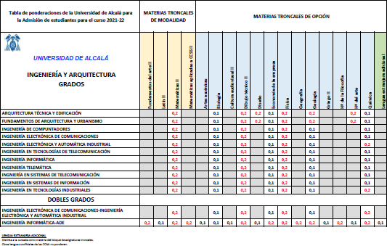

Slide 17
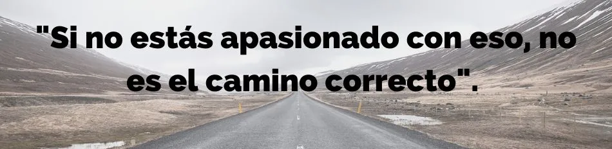
Esther Hicks, escritora y divulgadora americana.

Slide 18
DUDAS Y PREGUNTAS

